Slide 1
Web Developer
Flujo de Trabajo

Slide 2
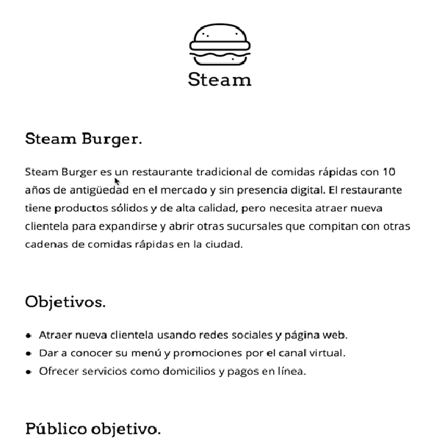
Brief
Contenido del Brief
Las secciones más comunes son:
- Descripción del Cliente/Empresa
- Objetivos o retos
- Target o audiencia
Competencia
Distribución
https://github.com/mssroboto/diseno-para-programadores/blob/master/1-brief/Brief..pdf

Slide 3
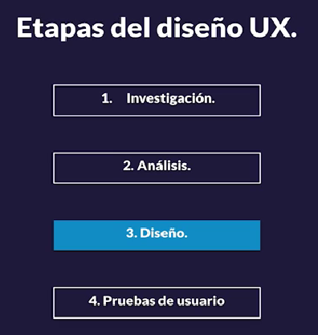
UX
Definición de diseño UX
Investigación ⇒ Recopilar información para conocer que ocupan los usuarios principalmente. Es bueno apoyarse de aplicaciones ya existentes para crear un buen diseño UX
Análisis ⇒ Una vez recopilada la información se analiza y se obtienen los puntos importantes que debemos tener en cuenta al momento de crear el diseño
Diseño ⇒ Se crean prototipos o sketches para visualizar el resultado
Pruebas de usuario ⇒ Por lo general se llevan a cabo en los sketches para poder realizar ajustes antes de llevar el diseño a código

Slide 4
Paso 2
Requerimientos
Objetivo
Dar a conocer sus productos
Aumentar la presencia en línea
Hacer pedidos online
Dar a conocer su marca
Requerimientos
Menú y promociones
Redes sociales
Pedidos
Contacto y sucursales

Slide 5
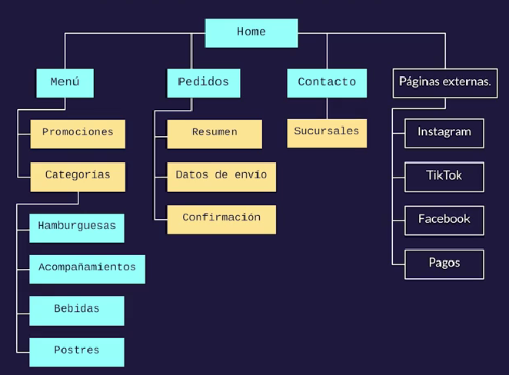
Páginas que podría tener una web
Diagrama de Flujo

Slide 6
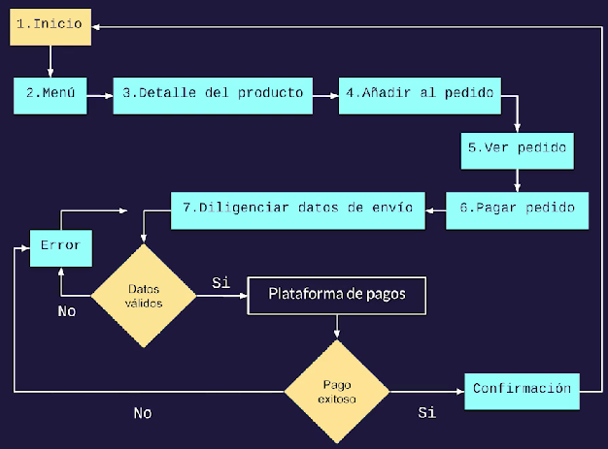
Para realizar Pagos
Diagrama de Flujo

Slide 7
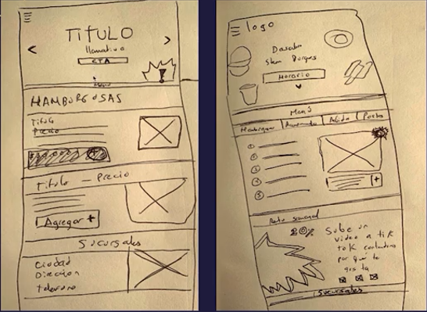
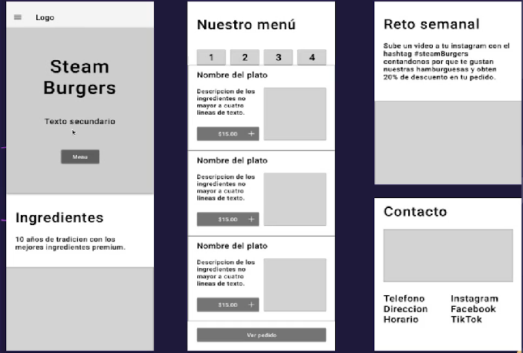
WIREFRAMES
Hacer contenido a mano, usar powerpoint, figma, etc…

Slide 8
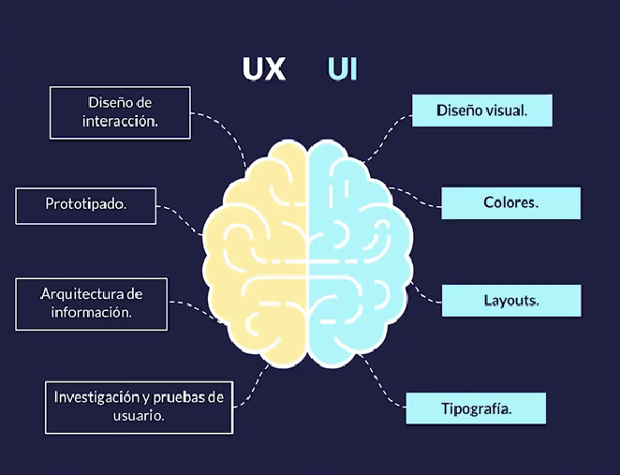
UI Interfaz de Usuario
Se enfoca en la capa de estilos visuales que va por encima de la estructura de contenido.
UX Experiencia de Usuario
Se enfoca en la investigación, prototipo y arquitectura de la información

Slide 9
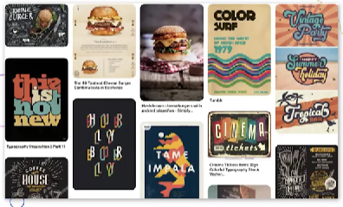
Moodboard y Línea Gráfica
Es un tablero de referencias visuales que se usan como fuente de inspiración para desarrollar la UI
Estilos de Fuente
Colores de fondo
Manera que se toman las fotos
Etc…

Slide 10
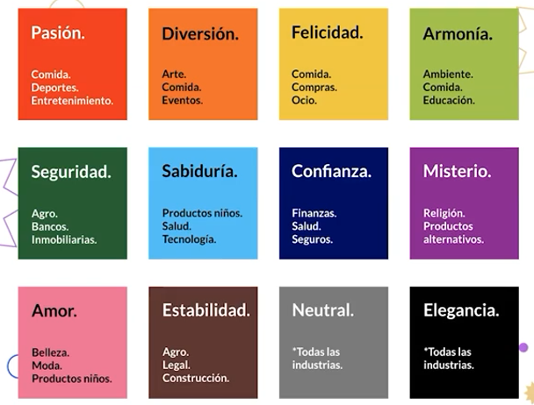
Teoría del Color
Color para Web
Utilizar color RGB
Crear un código de color consistente (variables)
Menos es más. El exceso de color hace que los usuarios no se puedan enfocar
Asegurar de que el color sea accesible
Definir una paleta de color.
Para crear paletas de colores
https://color.adobe.com/es/create/color-contrast-analyzer

Slide 11
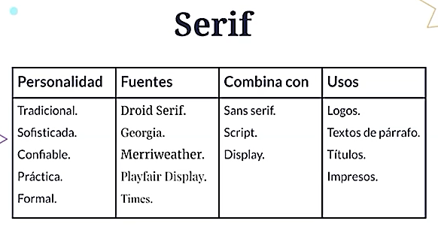
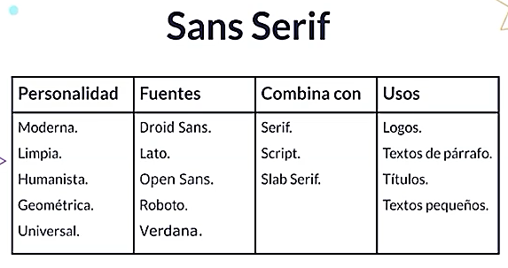
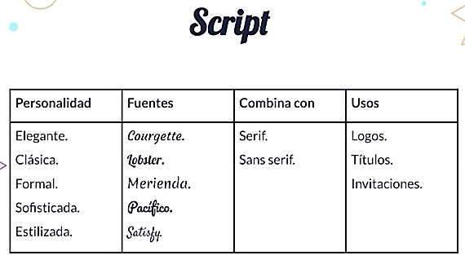
Tipografía
Mantener el número mínimo de fuentes
Usar fuentes estándar
Limitar cantidad de texto
Elegir tipografías que sean legibles en diferentes tamaños
Mantener espaciado entre líneas
Tener suficiente contraste
Evitar usar animaciones intermitentes
Páginas de fuente:
https://fonts.google.com/
Variables de fuentes:
--font-size-small:20px;
--font-size-medium:30px;
--font-size-large:35px;
--font-size-extra-large:50px;

Slide 12
